Slide 1
স্বা
গ
ত
ম

Slide 2
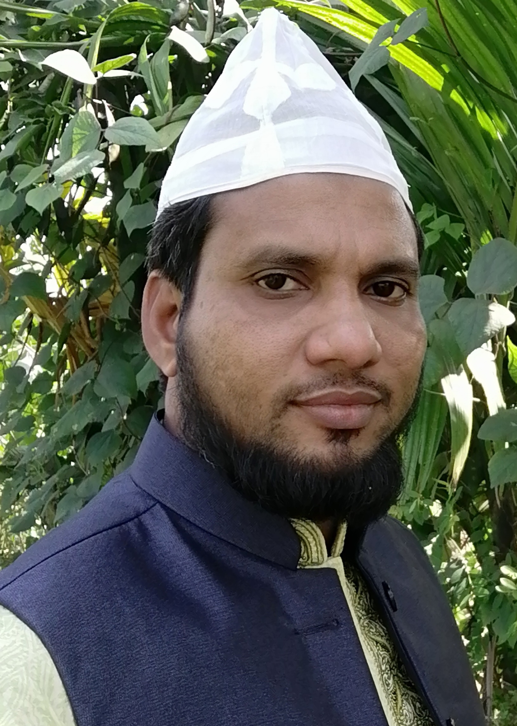
পরিচিতি
মোহাম্মদ মনজুরুল আলম
সহকারি শিক্ষক
চরখাগরিয়া খাদিম আলী চৌধুরী উচ্চ বিদ্যালয়
সাতকানিয়া, চট্টগ্রাম।
তথ্য ও যোগাযোগ প্রযুক্তি
শ্রেণিঃ সপ্তম
অধ্যায়ঃ প্রথম (প্রাত্যহিক জীবনে তথ্য ও যোগাযোগ প্রযুক্তি)
সময়ঃ ৫০মিনিট

Slide 3
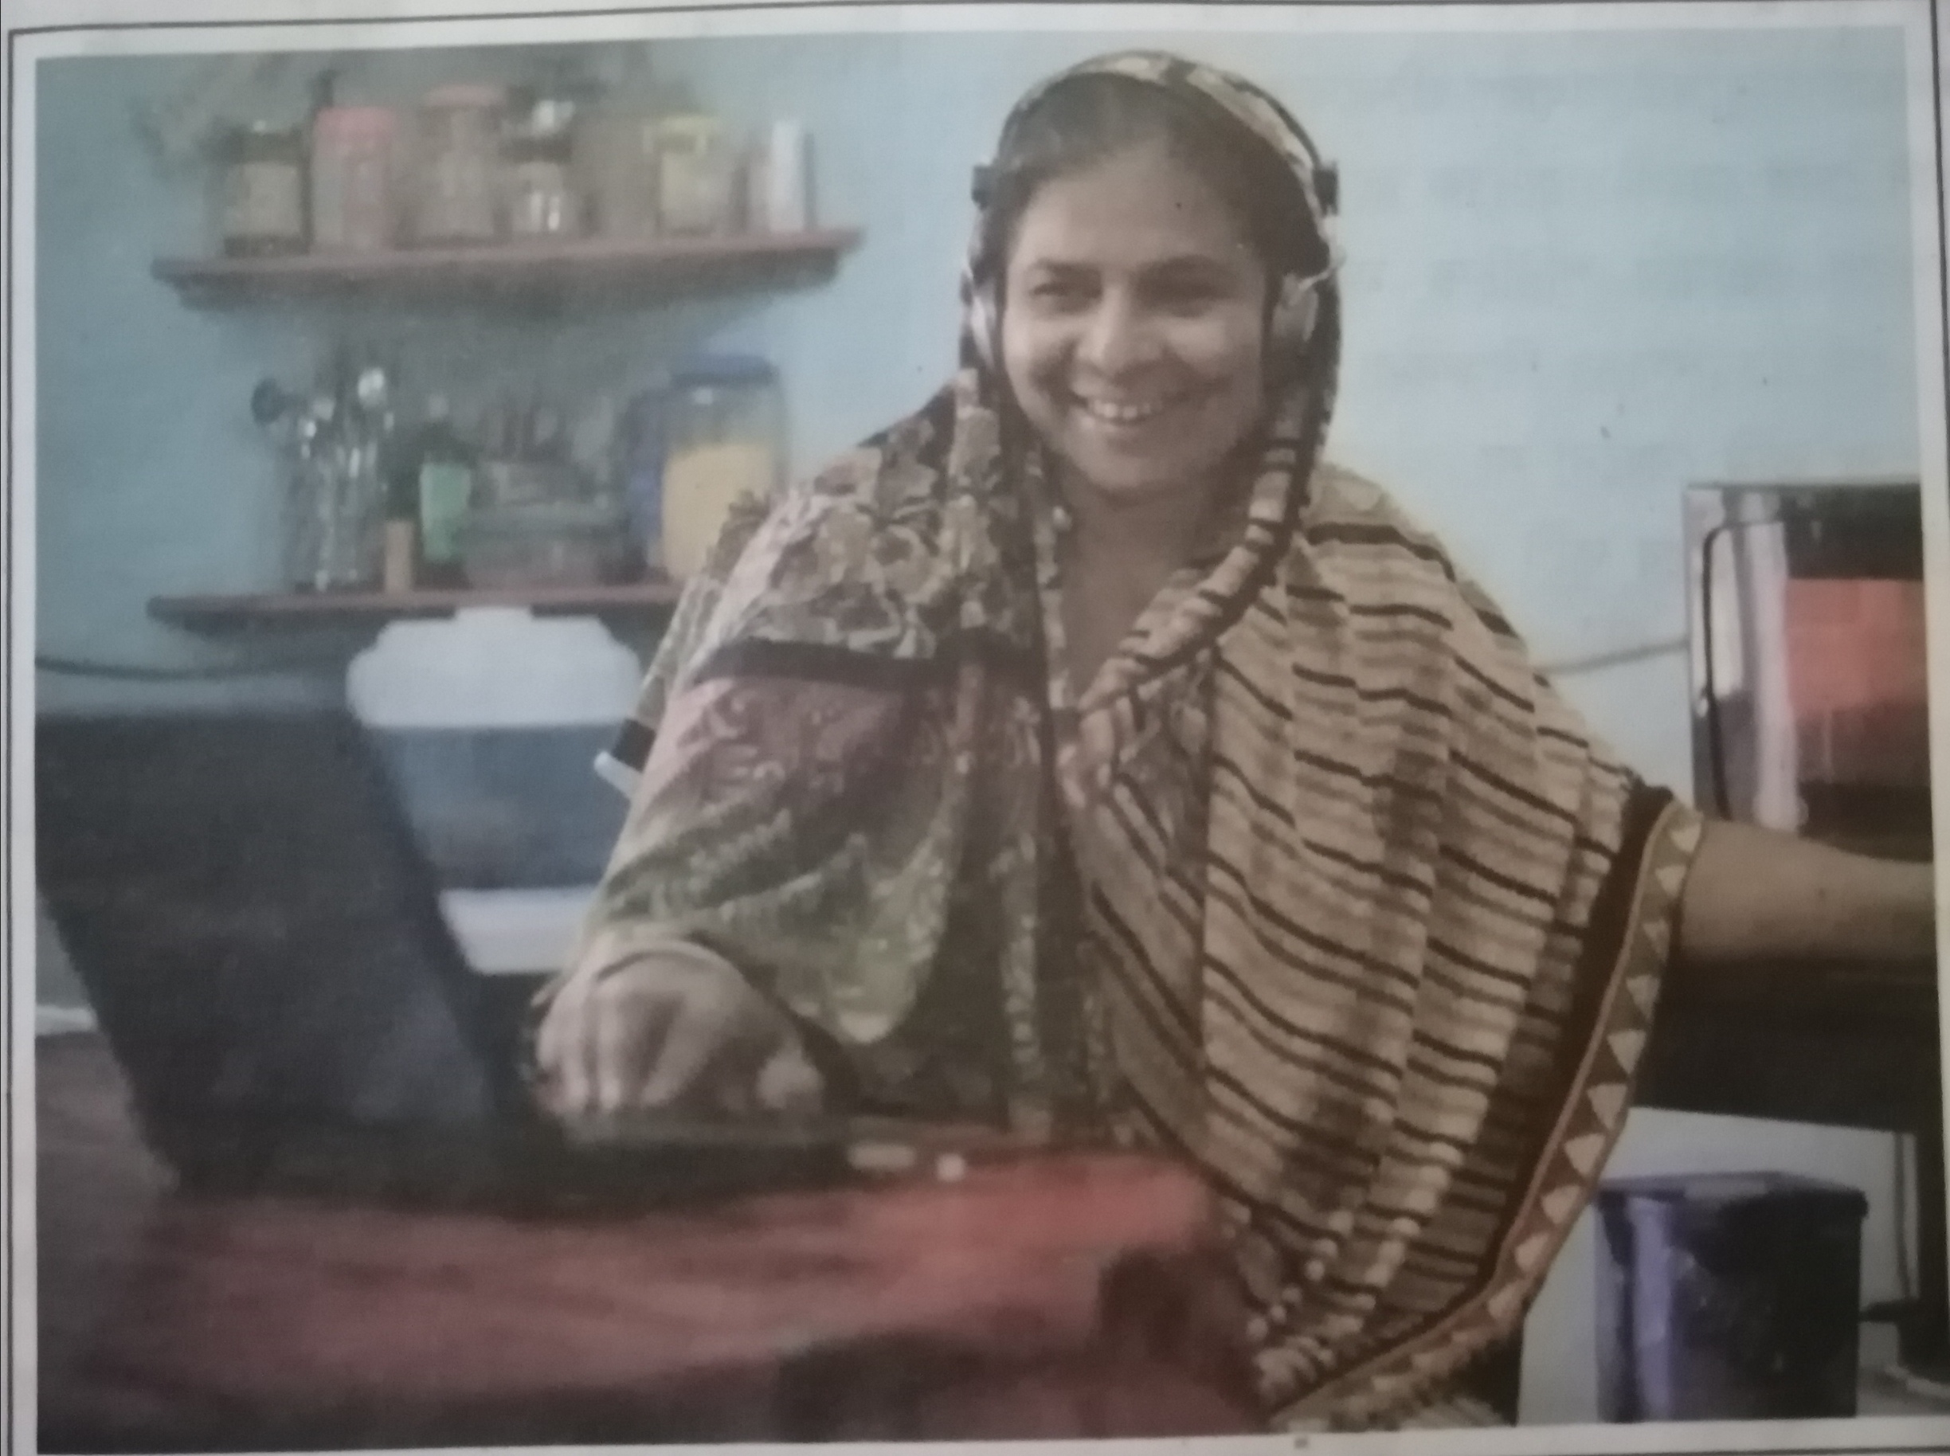
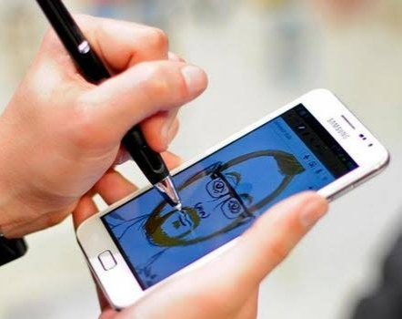
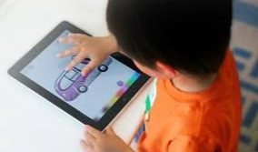
ব্যক্তিজীবনে তথ্য ও যোগাযোগ প্রযুক্তির ব্যবহার

Slide 4
শিখনফল
১. ব্যক্তিজীবনে তথ্য ও যোগাযোগ প্রযুক্তির ব্যবহার ব্যাখ্যা করতে পারবে।
২. ব্যক্তিজীবনে তথ্য ও যোগাযোগ প্রযুক্তি ব্যবহারের গুরুত্ব বিশ্লেষণ করতে পারবে।

Slide 5
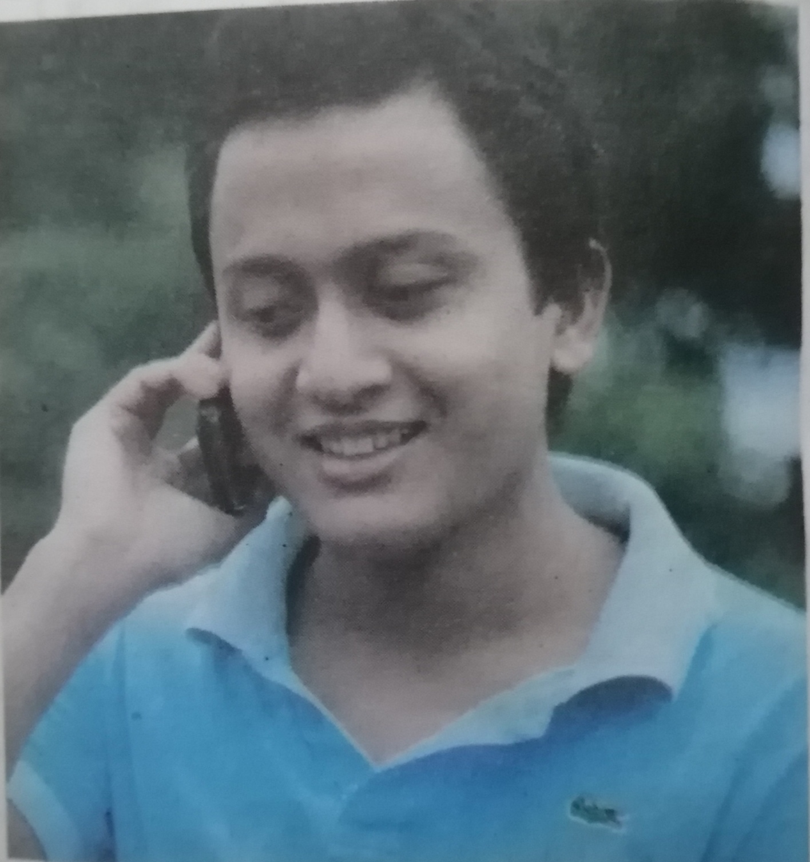
মোবাইলে যোগাযোগ

Slide 6
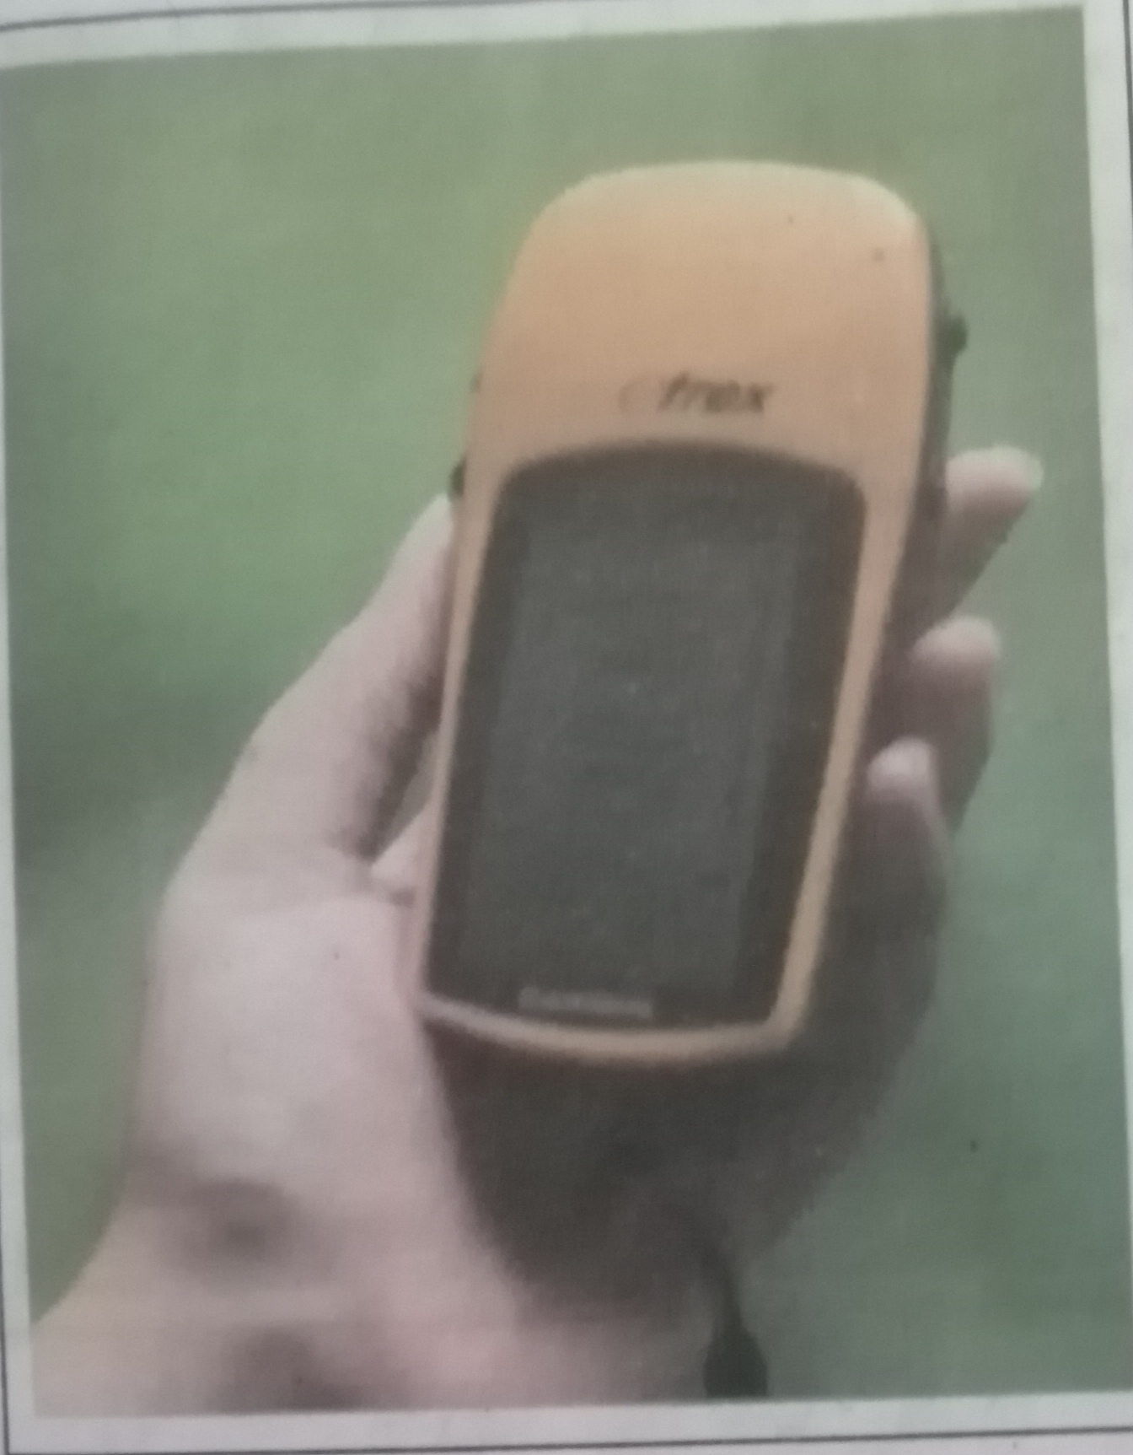

Slide 7
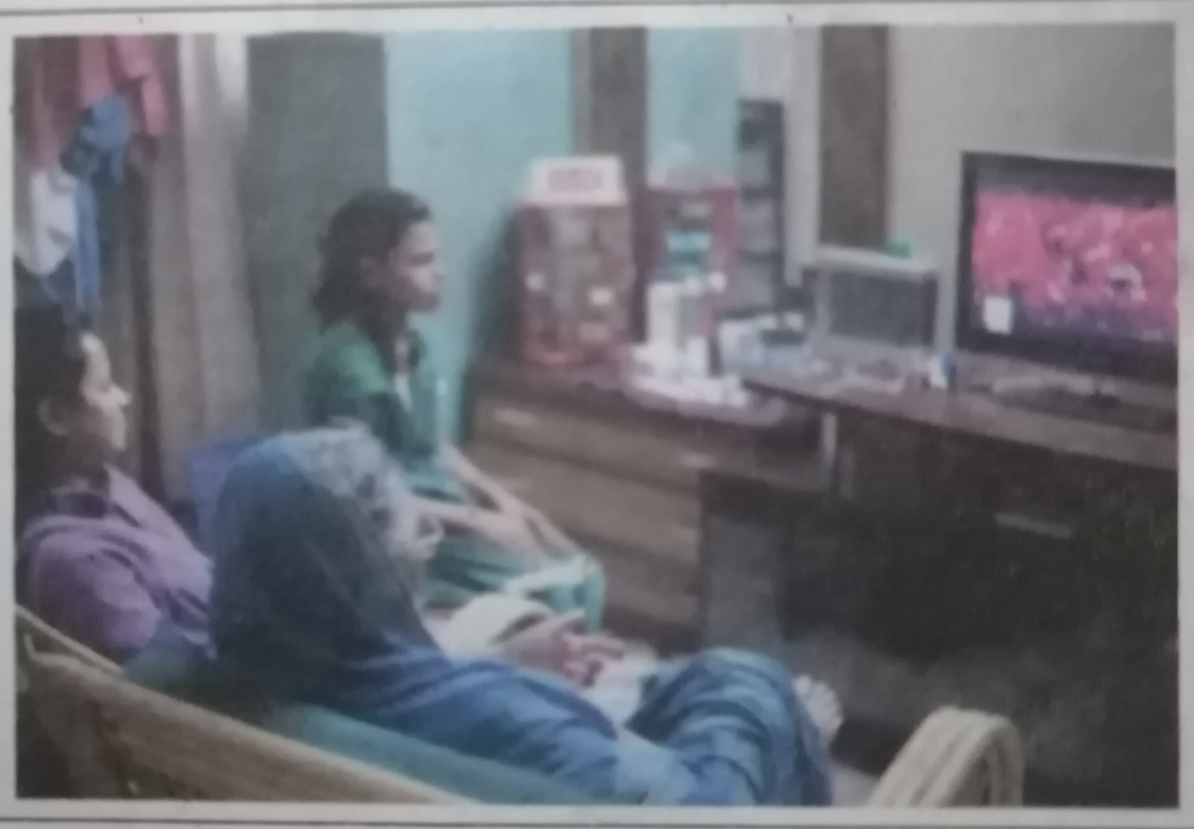
বিনোদন

Slide 8
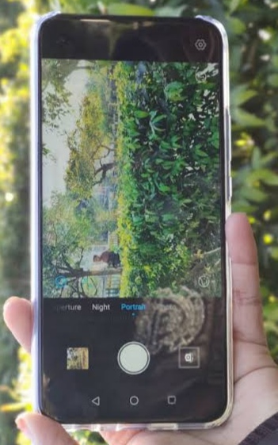

Slide 9
একক কাজ
বিনোদনের ক্ষেত্রে তথ্য ও যোগাযোগ প্রযুক্তির ব্যবহার ব্যাখ্যা কর।

Slide 10
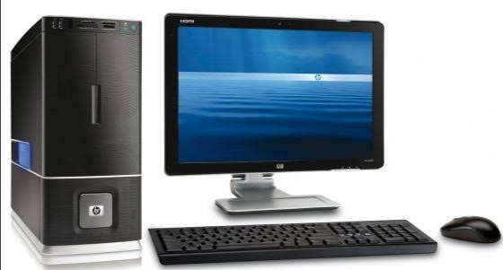
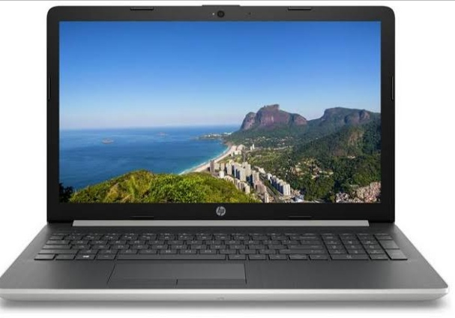
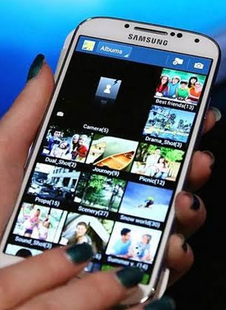

Slide 11
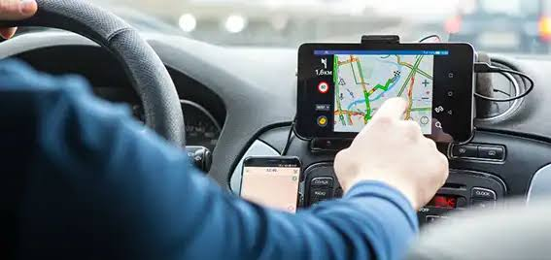
জিপিএস

Slide 12
বাড়ির কাজ
ব্যক্তিজীবনে তথ্য ও যোগাযোগ প্রযুক্তি ব্যবহারের গুরুত্ব বিশ্লেষণ কর।

Slide 13
ধ
ন্য
বা
দ

